Slide 1

SISTEM ENDOKRIN PADA MANUSIA
Febriana Dwi Wahyuni, M.Si

Slide 2

Kelenjar Endokrin
Kelenjar endokrin manusia menghasilkan sejenis bahan kimia yang dinamakan hormon
Kelenjar endokrin tidak memiliki saluran, sehingga hormon yang dihasilkan didistribusikan ke seluruh tubuh melalui pembuluh darah
Contoh : kelenjar tiroid, kelenjar adrenal, pankreas, dll
Notes:
Hormon adalah Zat kimia dalam bentuk senyawa organik yang dihasilkan oleh kelenjar endokrin.
darah akan mengangkut hormon ke organ sasaran
Disebut juga kelenjar buntu karena hormon yang dihasilkan tidak dialirkankan melalui suatu saluran tetapi langsung masuk kedalam pembuluh darah.
Hormon dari kelenjar endokrin mengikuti peredaran darah ke seluruh tubuh hingga mencapai organ – organ tertentu.
Meskipun semua hormon mengadakan kontak dengan semua jaringan dalam tubuh, namun hanya sel / jaringan yang mengandung reseptor yang spesifik terhadap hormon tertentu yang terpengaruh hormon tersebut

Slide 3
Kelenjar Eksokrin
Organ yang tersusun dari sel epitel
Mampu mensekresikan senyawa kimia keluar membran sel (lumen / permukaan tubuh / rongga tubuh) melalui saluran
Contoh :
kelenjar keringat, kelenjar mamae, dan seluruh organ yang bermuara ke saluran pencernaan (hati, pankreas, kelenjar saliva, kelenjar lambung dan usus)

Slide 4
Kelenjar Endokrin dan Hormon
Kelenjar Eksokrin
Notes:
Istilah Endokrin dan eksokrin menunjukkan di mana dan bagaimana produk ini disekresikan.
Kelenjar eksokrin melepaskan produk mereka ke permukaan tubuh, seperti kulit, atau ke rongga, seperti yang di dalam saluran pencernaan. Kelenjar endokrin mengeluarkan zat langsung ke dalam aliran darah.
Kelenjar eksokrin cenderung relatif sederhana dan memiliki efek lokal, sedangkan yang endokrin melepaskan hormon yang melakukan perjalanan ke seluruh tubuh.
Berdasarkan mekanisme kerja dan letak reseptornya, hormon dikelompokkan menjadi hormon nonsteroid dan steroid
Hormon nonsteroid memiliki reseptor yang ada di membran sel
Hormon steroif memiliki reseptor yang ada di sitoplasma
Beberapa yang sering dianggap sebagai endokrin, seperti hati dan pankreas, juga memiliki fungsi eksokrin.

Slide 5
Kelenjar Endokrin dibedakan menjadi
Kelenjar hipofisis - terletak pada dasar otak besar
Kelenjar tiroid - terletak di daerah leher
Kelenjar paratiroid - terletak di dekat kelenjar tiroid
Kelenjar pankreas - terletak di dekat ventrikulus (perut besar)
Kelenjar adrenal - terletak di bagian atas ginjal
Ovarium - terletak di daerah abdomen (perut)
Testis - terletak di buah zakar dalam skrotum
Notes:
1.Kelenjar hipofisis
Terletak pada dasar otak besar, pada lekukan tulang selatursika di bagian tulang baji
2.Kelenjar tiroid
Terletak di daerah leher
3.Kelenjar paratiroid
Terletak di dekat kelenjar tiroid

Slide 6
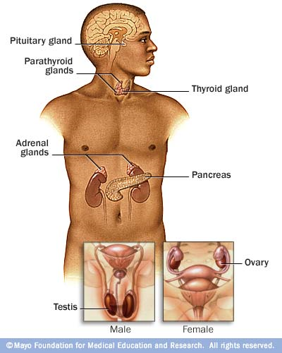

Slide 7
KARAKTERISTIK HORMON
Diproduksi dan disekresikan ke dalam darah oleh sel kelenjar endokrin
Diangkut oleh darah menuju ke sel/jaringan target
Mengadakan interaksi dengan reseptor khusus yang terdapat dalam sel target
Mempunyai pengaruh mengaktifkan enzim khusus
Mempunyai pengaruh tidak hanya terhadap satu sel target, tetapi dapat juga mempengaruhi beberapa sel target yang berlainan.
Notes:
Di dalam tubuh terdapat sekitar 50 jenis hormon yang diedarkan dalam pembuluh darah
Mekanisme kerja hormon pada sel target organ adalah dengan cara menduduki reseptor. Satu reseptor spesifik untuk satu jenis hormon saja
Hormon Gastrin, Berfungsi: Memacu sekresi enzim pepsinogen

Slide 8
Peranan Hormon
Hormon berperan dalam regulasi tubuh :
Perubahan metabolisme tubuh
Siklus reproduksi
Proses pertumbuhan dan perkembangan
Notes:
Hormon berfungsi dalam mengatur homeostasis, metabolisme, reproduksi dan tingkah laku. Homeostasis adalah pengaturan secara otomatis dalam tubuh agar kelangsungan hidup dapat dipertahankan. Contohnya pengendalian tekanan darah, kadar gula dalam darah, dan kerja jantung

Slide 9
Hubungan Saraf dan Hormon
Hormon bekerja atas perintah dari sistem saraf.
Sistem yang mengatur kerjasama antara saraf dan hormon terdapat pada daerah hipotalamus.
Daerah hipotalamus sering disebut daerah kendali saraf endokrin (neuroendocrine control).
Notes:
Sistem saraf bersama sistem endokrin mengkoordinasikan seluruh sistem di dalam tubuh.
Sistem saraf dan sistem endokrin ini merupakan suatu sistem yang saling berhubungan sehingga dinamakan sistem neuroendokrin.
Hormon bekerja atas perintah dari sistem sara fdan sistem yang mengatur kerjasama antara saraf dan hormon terdapat pada daerah hipotalamus. Daerah hipotalamus sering disebut daerah kendali saraf endokrin (neuroendocrine control).

Slide 10
Perbedaan Sistem Saraf dan Sistem Hormon
Pembeda | Sistem Saraf | Sistem Hormon
Aksi | Bersifat cepat/segera | Bersifat lambat
Pengaturan | Jangka pendek, misalnya denyut jantung dan kontraksi otot | Jangka panjang, misalnya pertumbuhan dan perkembangan
Sekresi | Neurotransmitter | Hormon
Komunikasi | Antar neuron melalui sinapsis | Melalui sistem sirkulasi

Slide 11
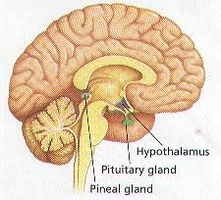
1. Kelenjar Hipofisis
Terletak di dasar otak di bawah hipotalamus
Disebut master of gland.
Kelenjar hipofisis dibagi menjadi tiga bagian, yaitu bagian anterior, bagian tengah, dan bagian posterior.
Notes:
Kelenjar hipofisis menghasilkan bermacam-macam hormon yang mengatur kegiatan kelenjar lainnya.
Disebut master kelenjar karena mengontrol fungsi kelenjar endokrin lainnya, seperti suhu, aktivitas tiroid, pertumbuhan selama masa awal kelahiran, produksi urine, produksi testosteron pada laki-laki dan ovulasi dan estrogen pada wanita produksi.
Tugas kelenjar hipofisis / kelenjar pituitary ini yakni mengawasi kelenjar lain dan menjaga kadar hormon.

Slide 12
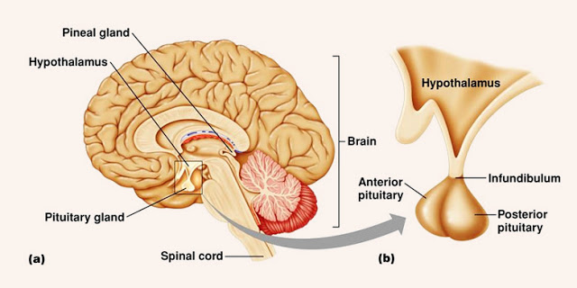
Notes:
Berdasarkan strukturnya, kelenjar hipoﬁsis terdiri atas tiga bagian, yaitu bagian depan (lobus anterior), bagian tengah (intermediet), dan bagian belakang (posterior). Bagian tengahnya hanya dimiliki oleh bayi, sementara pada orang dewasa telah hilang atau tinggal sisanya saja. Oleh karena itu, pada orang dewasa, kelenjar hipoﬁ sis hanya tersusun dua bagian saja yakni bagian depan dan bagian belakang.

Slide 13
a. Hormon yang dihasilkan anterior Hipofisis
1. Hormon Somatotrofin (growth hormone)
Pertumbuhan sel dan anabolisme protein
2. Tiroid Stimulating Hormone (TSH)
Merangsang tiroid menseksresikan tiroksin
3. Hormon Adrenokortikotropik (ACTH)
Merangsang korteks ginjal untuk berproduksi.
4. Prolaktin
merangsang glandula mamae untuk berproduksi
Notes:
(STH/GH) yang berfungsi mempengaruhi pertumbuhan. Kekurangan pada anak-anak menyebabkan kretinisme. Kelebihan pada saat anak-anak menyebabkan gigantisme, bila terjadi pada masa dewasa menyebabkan akromegali (Terjadi pada saat dewasa, penderita mengalami pembesaran tulang rahang dan wajah. Kulit bertambah tebal, diikuti gangguan akibat penekanan saraf oleh massa tulang yang bertambah)
Tiroksin : hormon utama yang dihasilkan oleh kelenjar gondok

Slide 14
Pada wanita
1. Follicle Stimulating Hormone (FSH), merangsang perkembangan folikel pada ovarium dan sekresi estrogen
2. Luteinizing Hormone (LH), merangsang ovulasi dan merangsang korpus luteum menghasilkan progesteron.
Pada pria
Follice Stimulating Hormone (FSH), merangsang terjadi spermatogenesis.
Interstitial Cell Stimulating Hormone (ICTH), merangsang sel-sel interstitial testis untuk berkembang dan memproduksi testosteron.
Notes:
Estrogen adalah hormon yang menentukan ciri-ciri atau tanda seks sekunder pada wanita. Fungsi hormon Estrogen lainnya yaitu mengatur siklus menstruasi
Hormon Progesteron adalah hormon yang memiliki peran penting dalam siklus menstruasi dan dalam menjaga kehamilan pada tahap - tahap awal

Slide 15
b. Hormon yang dihasilkan Posterior Hipofisis
1.Oksitosin
Menstimulasi kontraksi otot polos pada rahim wanita selama proses melahirkan
2.Hormon ADH (Antidiuretik hormon)
Menurunkan volume urine dan meningkatkan tekanan darah dengan cara menyempitkan pembuluh darah
3. Pitresin atau Vasopresin
mempertinggi tekanan darah.

Slide 16
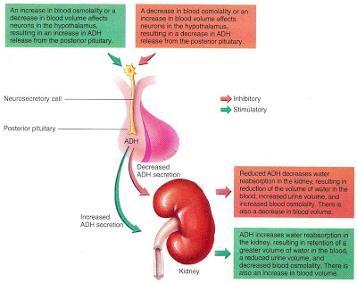
Regulasi Hormon Posterior Hipofisis
Notes:
Sel – sel neurosekresi dalam hipotalamus mensintesis hormon ADH dan oksitosin.
Neurohipofisis membebaskan hormon itu ke dalam darah, dimana hormon itu bersirkulasi.
ADH berikatan dengan sel target di ginjal, oksitosin berikatan dengan sel target di kelenjar susu dan uterus

Slide 17
c. Hormon yang dihasilkan intermediet Hipofisis
Melanocyte stimulating hormon (MSH)
Mempengaruhi warna kulit individu
Notes:
Merupakan bagian tengah dari kelenjar hipofisis yang bersifat unik karena bagian ini akan mengalami kemunduran ( rudimenter ) selama masa pertumbuhan dan belum secara jelas diketahui fungsinya.
Bagian tengah (lobus intermedia), menghasilkan hormon melanotropin atau melanocyte stimulating hormon (MSH), merangsang melanosit, yaitu sel-sel yang mengandung pigmen. Hormon melanotropin berfungsi mempengaruhi warna kulit individu.

Slide 18
Kekurangan hormon (hiposekresi) pertumbuhan (growth hormone)
Dwarfisme
Penderita tampak bertubuh pendek (hanya sekitar satu meter atau bahkan kurang) tapi tetap memiliki proporsi tubuh yang normal

Slide 19
Kelebihan hormon (hipersekresi) pertumbuhan (growth hormone)
Gigantisme (giantism)
Terjadi pada masa kanak – kanak, dimana terjadi pertumbuhan berlebihan

Slide 20
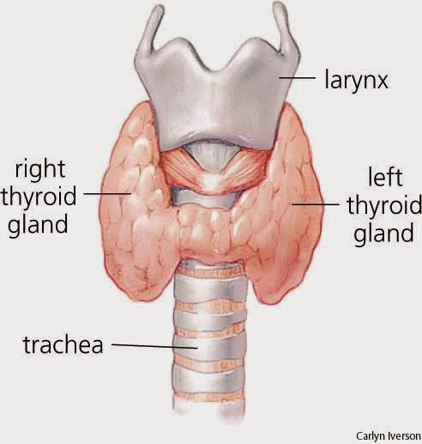
2. Kelenjar Tiroid (kelenjar gondok)
Terletak di leher bagian depan di sebelah bawah laring dan terdiri dari dua buah lobus.
Kelenjar tiroid menghasilkan dua macam hormon utama yaitu tiroksin (T4) dan Triiodontironin (T3).
Hormon ini dibuat di folikel jaringan tiroid dari asam amino (tiroksin) yang mengandung yodium.
Notes:
2 Utama hormon yang dibuat oleh kelenjar tiroid disebut tiroksin (T4) dan triiodotironin (T3), dengan T4 yang diproduksi dalam jumlah jauh lebih besar dari T3.
Yodium secara aktif di akumulasi oleh kelenjar tiroid dari darah. Oleh sebab itu kekurangan yodium dalam makanan dalam jangka waktu yang lama mengakibatkan pembesaran kelenjar gondok hingga 15 kali.

Slide 21
Hormon yang dihasilkan Kelenjar Tiroid
1. Tiroksin
mengatur metabolisme dalam tubuh serta mempengaruhi pertumbuhan dan perkembangan tubuh.
2. Triiodontironin
Mengatur metabolisme, pertumbuhan, perkembangan dan kegiatan sistem saraf
3. Kalsitonin
Menurunkan kadar kalsium dalam darah dengan cara mempercepat absorpsi kalsium oleh tulang.

Slide 22
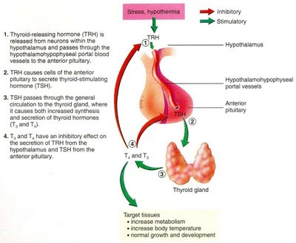
Regulasi Hormon Tiroid
Notes:
Hipotalamus mensekresi TRH (hormon pembebas TRH) yang merangsang pituitari anterior untuk mensekresi TSH (hormon perangsang tiroid). Ketika TSH berikatan dengan reseptor spesifik di kelenjar tiroid terjadi pembebasan T3 dan T4. Kadar T3 dan T4 yang tinggi, dan TSH dalam darah akan menghambat sekresi TRH oleh hipotalamus. Kadar hormon tiroid yang tinggi bisa menghambat sekresi TSH oleh pituitari anterior.
Sistem umpan balik hipotalamus-pituitari anterior-kelenjar tiroid menjelaskan mengapa defisiensi iodin menyebabkan penyakit gondok. Apabila iodin tidak mencukupi, kelenjar tiroid tidak dapat mensintesis T3 atau T4 dalam jumlah mencukupi. Dengan demikian pituitari akan terus mensekresi TSH, dan menyebabkan pembesaran tiroid. (Campbell, 1952 hal 140)

Slide 23
Hipersekresi hormon tiroksin (Hipertiroidisme)
Grave’s disease/ morbus basedow
Antibodi di dalam badan menyebabkan tiroid membesar dan mengeluarkan lebih hormon. orang yang mengidap penyakit ini mengeluarkan hormon berlebihan
Thyroiditis (tiroid bengkak).
Toxic nodule goitre. Terlalu banyak iodin di dalam makanan
Notes:
Hyperthyroidism / thyrotoxicosis, hormon tiroid T3 dan T4 didapati lebih tinggi daripada orang biasa. Antara penyebab penyakit ini ialah :
Grave’s disease/ morbus basedow
Penderita ini mengalami metabolisme yang amat meningkat; penderita cenderung bertambah kurus walaupun disaat yang sama penderita memiliki nafsu makan yang meningkat . Keringat berlebihan, denyut nadi yang cepat, tidak tahan panas dan kelemahan badan. Dapat juga ditemukan penonjolan bola mata.
Thyroiditis (tiroid bengkak).
Toxic nodule goitre. Terlalu banyak iodin di dalam makanan

Slide 24
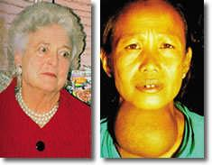
Notes:
Salah satu keadaan yang diakibatkan kerusakan kelenjar tiroid adalah penyakit Grave. Keadaan ini menyebabkan mata membengkak (kiri).
Grave's disease. Antibodi di dalam badan menyebabkan tiroid membesar dan mengeluarkan lebih hormon. orang yang menghidapi penyakit ini mengeluarkan hormon berlebihan
Gondok adalah suatu keadaan yang diakibatkan oleh pembesaran kelenjar tiroid (kanan).

Slide 25
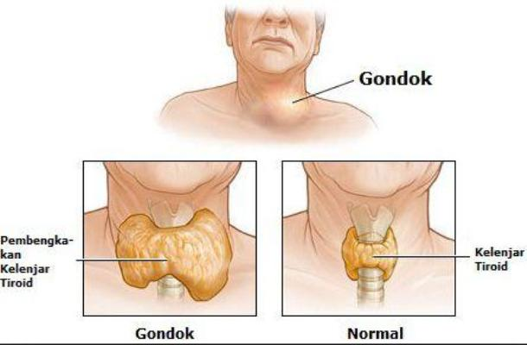

Slide 26
Hiposekresi hormon tiroid (Hipotiroidisme)
Kretinisme (Kerdil)
Terjadi pada masa kanak – kanak, cirinya penderita tidak dapat mencapai pertumbuhan fisik dan mental yang normal
Notes:
Mix Oedema (Miksedema)
Terjadi pada orang dewasa, cirinya laju metabolisme rendah, berat badan berlebihan, bentuk badan menjadi kasar, dan rambut rontok

Slide 27
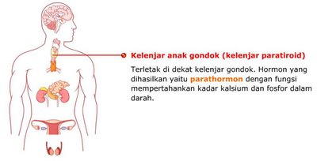
3. Kelenjar Paratiroid

Slide 28
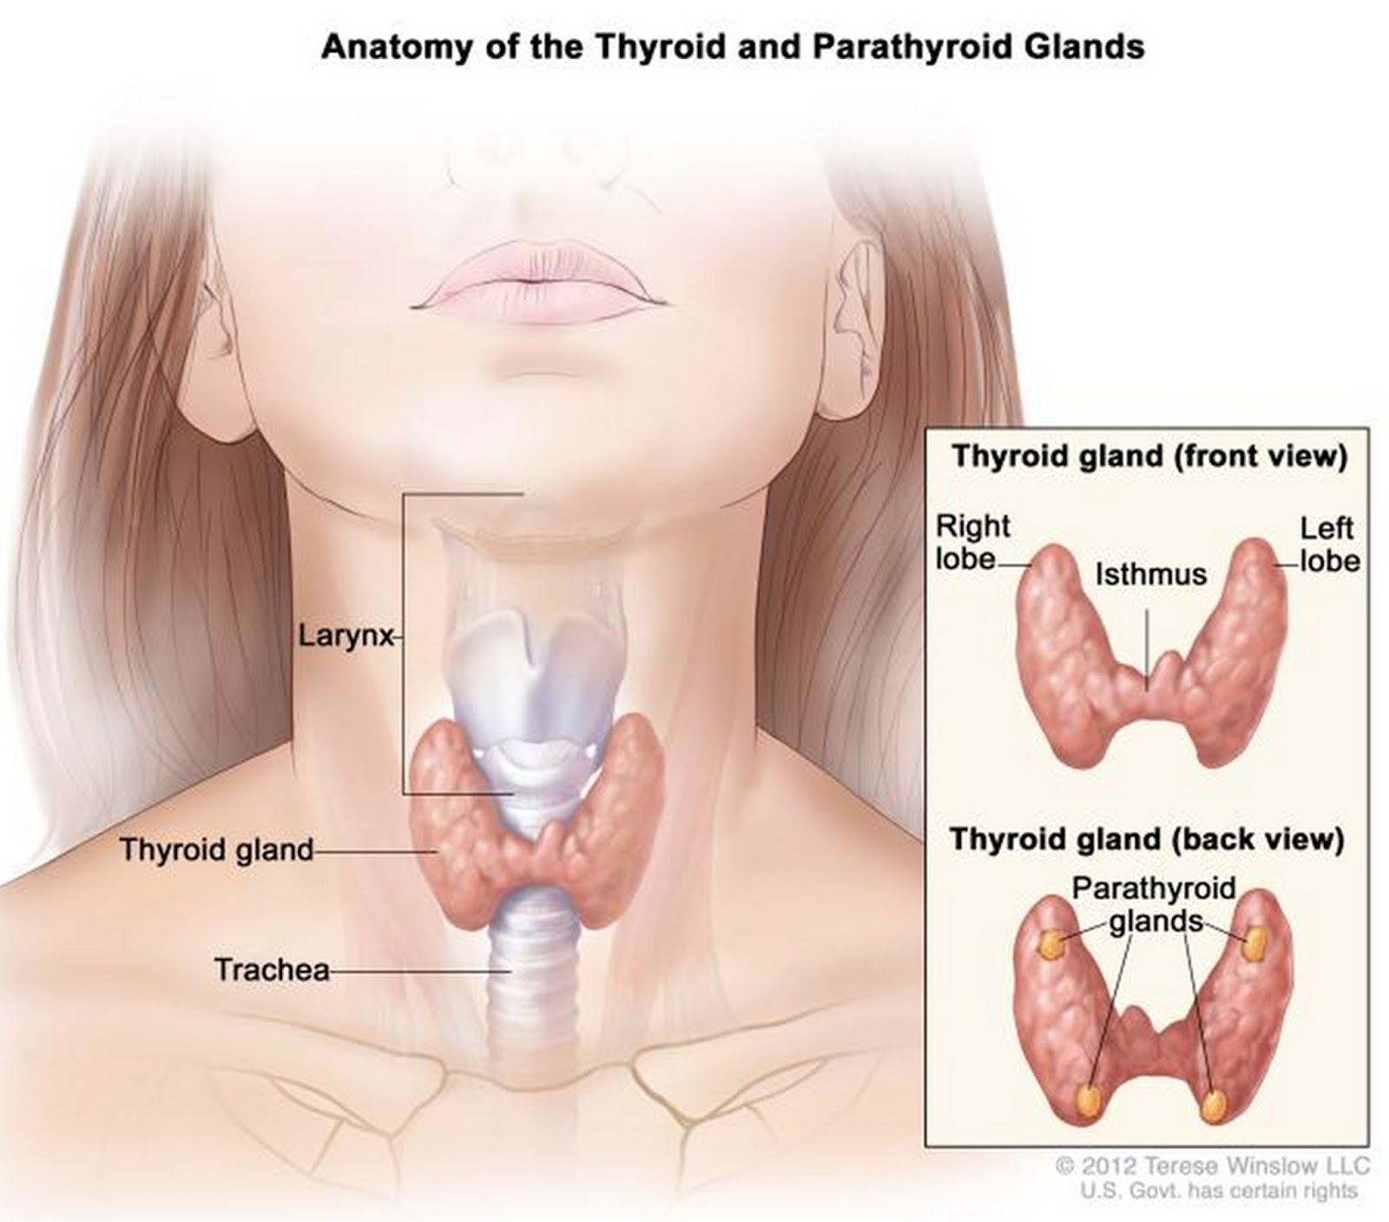
Berjumlah empat buah terletak di belakang kelenjar tiroid
Kelenjar ini menghasilkan parathormon (PTH) yang berfungsi untuk mengatur konsentrasi ion kalsium dalam cairan ekstraseluler
Hormon paratiroid meningkatkan kalsium darah dengan cara merangsang reabsorpsi kalsium di ginjal

Slide 29
Fungsi umum kelenjar paratiroid adalah:
mengatur metabolisme fosfor
mengatur kadar kalsium darah

Slide 30
Hipersekresi hormon paratiroid
Hiperparathormon
Kelainan pada tulang seperti tulang rapuh, bentuk abnormal dan mudah patah. Kelebihan kalsium yang diekskresikan dalam air seni bersama ion fosfat dapat menyebabkan batu ginjal
Notes:
Penyakit batu ginjal atau nefrolitiasis adalah suatu kondisi ketika material keras yang menyerupai batu terbentuk di dalam ginjal. Material tersebut berasal dari sisa zat-zat limbah di dalam darah yang disaring oleh ginjal yang kemudian mengendap dan mengkristal seiring waktu.
Pada sebagian besar kasus, penyakit batu ginjal dialami oleh orang-orang yang berusia 30-60 tahun. Diperkirakan 10 persen wanita dan 15 persen pria pernah mengalami kondisi ini selama hidup mereka.
Endapan batu di dalam ginjal bisa disebabkan oleh makanan atau masalah kesehatan lain yang mendasari. Berdasarkan jenisnya, batu ginjal dibagi menjadi empat, yaitu batu kalsium, batu asam urat, batu struvit, dan batu sistin.

Slide 31
Hiposekresi hormon paratiroid
Hipoparathormon
Terjadi gejala kekejangan otot (tetani)
Notes:
Tetanus adalah kejang bersifat spasme (kaku otot) yang dimulai pada rahang dan leher. Kondisi ini disebabkan oleh racun berbahaya bakteri Clostridium tetani, yang masuk menyerang saraf tubuh melalui luka kotor.

Slide 32
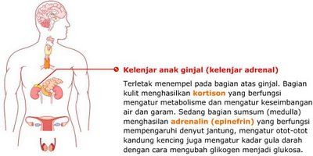
5. Kelenjar Anak Ginjal (Adrenal)

Slide 33
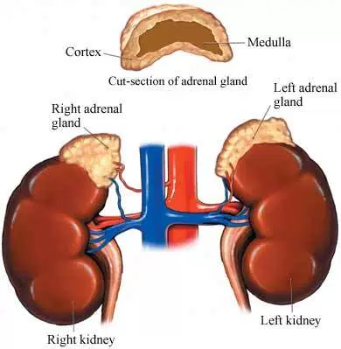
Berbentuk seperti bola atau topi terletak di atas ginjal.
Pada setiap ginjal terdapat satu kelenjar suprarenalis yang terbagi menjadi dua bagian yaitu bagian luar (korteks) dan bagian tengah (medula).

Slide 34
Hormon dari kelenjar anak ginjal
1. Bagian korteks adrenal
Mineralokortikoid
Mengontol metabolisme ion anorganik
Glukokortikoid
Mengontrol metabolisme glukosa
2. Bagian Medula Adrenal
Adrenalin (epinefrin) dan noradrenalin

Slide 35
Hipersekresi hormon kelenjar adrenal
Cushing’s syndrome
penderita mengalami peningkatan tekanan darah, gula darah akibat pengeluaran hormon kortisol yang berlebihan.

Slide 36
Hiposekresi hormon kelenjar adrenal
Addison’s disease
Gejala berupa :
Hipoglikemia (kadar gula dalam darah menurun),
Gangguan pembentukan glukosa oleh jaringan (glukoneogenesis)
Penurunan kadar glikogen di liver yang menjadi cadangan glukosa dalam tubuh

Slide 37
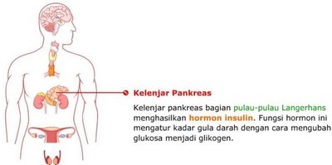
6. Kelenjar Pankreas (Langerhans)

Slide 38
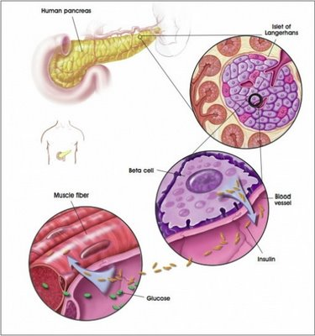

Slide 39
Kelenjar pankreas merupakan sekelompok sel yang terletak pada pankreas, sehingga dikenal dengan pulau – pulau langerhans.
Kelenjar pankreas menghasilkan hormon insulin dan glukagon. Insulin mempermudah gerakan glukosa dari darah menuju ke sel – sel tubuh menembus membran sel.

Slide 40
Di dalam otot, glukosa dimetabolisasi dan disimpan dalam bentuk cadangan.
Di sel hati, insulin mempercepat proses pembentukan glikogen (glikogenesis) dan pembentukan lemak (lipogenesis).
Kadar glukosa yang tinggi dalam darah merupakan rangsangan untuk mensekresikan insulin. Sebaliknya glukagon bekerja secara berlawanan terhadap insulin.

Slide 41
Hiposekresi hormon insulin
Diabetes tipe I
Penyakit ini sepenuhnya bergantung dengan insulin, penyakit ini sering didapatkan pada anak-anak atau dewasa muda. Pengobatan dengan mengganti insulin sesuai dengan jumlah yang diperlukan
Diabetes tipe 2
pada penyakit ini insulin diproduksi dalam jumlah memadai tetapi terdapat gangguan dalam kualitas dan mekanisme kerjanya. Faktor resiko penyakit ini seperti riwayat keluarga dengan Diabetes Mellitus dan obesitas

Slide 42
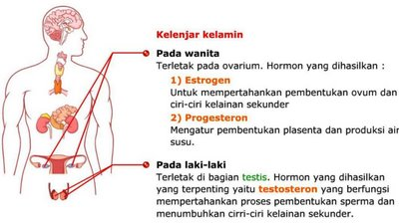
7. Kelenjar Kelamin

Slide 43
a. Ovarium
Merupakan kelenjar kelamin wanita yang berfungsi menghasilkan sel telur, hormon estrogen dan hormon progesteron
Sekresi estrogen dihasilkan oleh folikel de Graaf dan dirangsang oleh FSH
Estrogen berfungsi menimbulkan dan mempertahankan tanda – tanda kelamin sekunder pada wanita, misalnya perkembangan pinggul, payudara, serta kulit menjadi halus.
Progesteron dihasilkan oleh korpus luteum dan dirangsang oleh LH, fungsinya untuk mempersiapkan dinding uterus agar dapat menerima sel telur yang sudah dibuahi.

Slide 44
b. Testis
Testis pada mamalia terdiri dari tubulus yang dilapisi oleh sel – sel benih (sel germinal), tubulus ini dikenal dengan tubulus seminiferus.
Testis mensekresikan hormon testosteron yang berfungsi merangsang pematangan sperma (spermatogenesis) dan pembentukan tanda–tanda kelamin pria, misalnya pertumbuhan kumis, janggut, bulu dada, jakun, dan membesarnya suara.
Sekresi hormon tersebut dirangsang oleh ICTH yang dihasilkan oleh hipofisis bagian anterior.

Slide 45
Hiposekresi hormon kelenjar gonad
Dapat mengakibatkan gangguan terutama dalam proses reproduksi manusia.

Slide 46
TERIMA KASIH

Slide 47
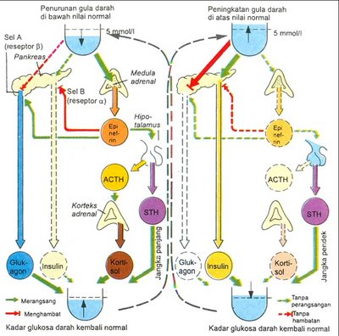
Pengaturan kadar gula darah
Notes:
Peningkatan glukosa darah diatas titik pasang (sekitar 90mg/100ml pada manusia) merangsang pankreas untuk mensekresi insulin, yang memicu sel – sel targetnya untuk mengambil kelebihan glukosa dari darah.
Ketika kelebihan itu telah dikeluarkan atau ketika konsentrasi glukosa turun dibawah titik pasang, maka pancreas akan merespons dengan cara mensekresikan glukagon, yang mempengaruhi hati untuk menaikkan kadar glukosa darah.

Slide 48
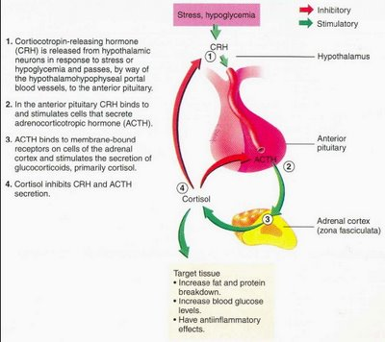
Regulasi hormon korteks adrenal

Slide 49
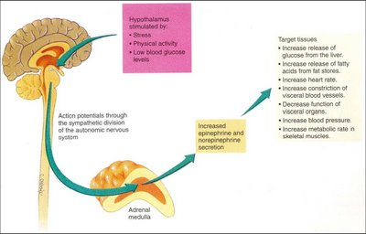
Regulasi hormon medulla adrenal
Notes:
Stimulus yang mencekam menyebabkan hipotalamus mengaktifkan medula adrenal melalui impuls saraf dan korteks adrenal melalui sinyal hormonal.
Medulla adrenal memperantarai respons jangka pendek terhadap stress dengan cara mensekresikan hormon katekolamin yaitu efinefrin dan norefinefrin.
Korteks adrenal mengontrol respon yang berlangsung lebih lama dengan cara mensekresikan hormone steroid

Slide 50
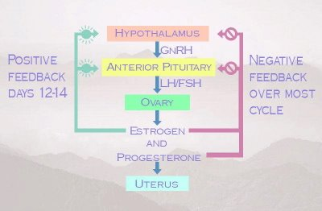
Siklus Hormonal

Slide 51
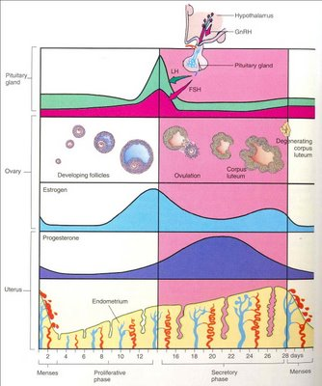

Slide 52
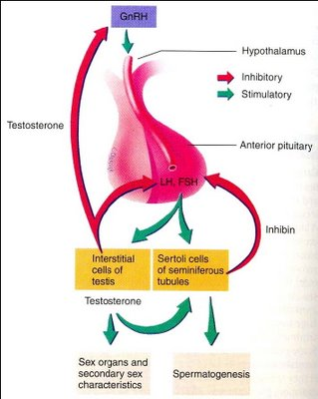
Notes:
Sewaktu pubertas, hipofisis anterior memproduksi gonadotrofin, yaitu hormone FSH dan LH. Sekresi kedua hormone ini dipengaruhi oleh GnRF (Gonadotropin Releasing Factor) yang berasal dari hipotalamus.

